Slide 1





Khoa học 4
Nước có những tính chất gì ?

Slide 2

Chương trước chúng ta học chủ đề “Con người và sức khoẻ”
Chương trước chúng ta học chủ đề gì?

Slide 3

Video tìm hiểu về sự hình thành của nước

Slide 4
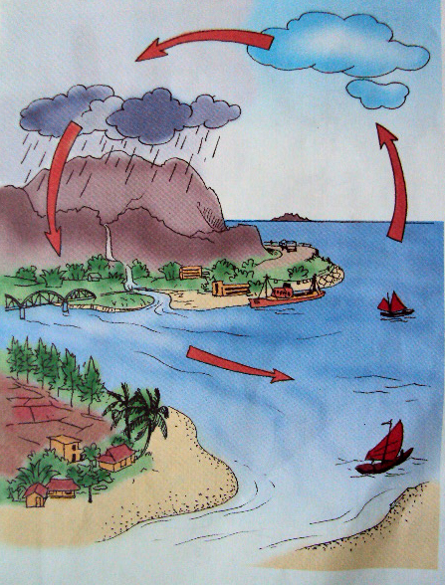
Khoa học
VẬT CHẤT VÀ NĂNG LƯỢNG

Slide 5
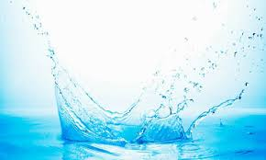
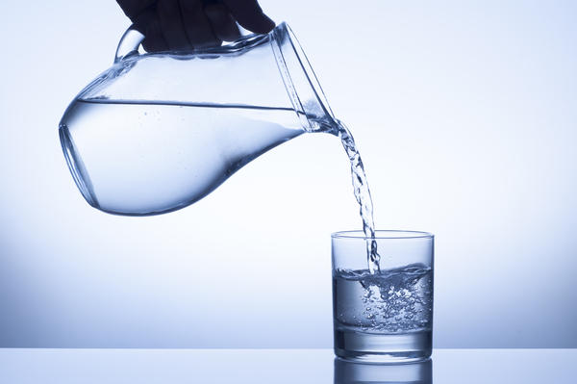
Khoa học
Nước có những tính chất gì ?

Slide 6


Hoạt động 1: TÌM HIỂU MÀU SẮC, MÙI VỊ CỦA NƯỚC
Khoa học
Nước có những tính chất gì ?
Nước có màu, có mùi, có vị hay không ?
HÃY
DỰ ĐOÁN

Slide 7
Dự đoán
Câu 1: Nước có màu gì ? a. Nước có màu trắng b. Nước không có màu c. Nước có màu vàng nhạt | Câu 2: Nước có vị gì ? a. Nước có vị ngọt b. Nước có vị chua c. Nước không có vị | Câu 3: Nước có mùi gì ? a. Nước không có mùi b. Nước có mùi thơm c. Nước có mùi hôi thối

Slide 8

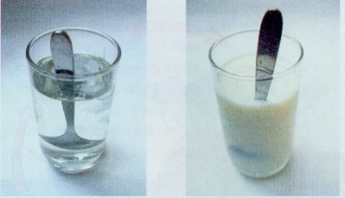
HÃY SO SÁNH LY NƯỚC VÀ LY SỮA
Và điền vào bảng sau.
1
2

Slide 9
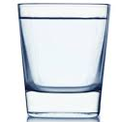
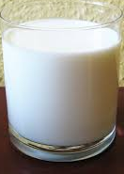

Qua thí nhiệm trên em hãy cho biết những tính chất của nước ?
Các giác quan cần
sử dụng để quan sát
Ly 1
Ly 2
Nước
trong suốt
Sữa
màu trắng đục
1. Mắt –nhìn
2. Lưỡi - nếm
Không có vị
Có vị ngọt
3. Mũi – ngửi
Mùi thơm béo
Không có mùi

Slide 10
Hoạt động 1: TÌM HIỂU MÀU SẮC, MÙI VỊ CỦA NƯỚC
Qua thí nhiệm trên cho biết những tính chất của nước ?
Kết luận:
Nước là một chất lỏng trong suốt, không màu, không mùi, không vị.

Slide 11

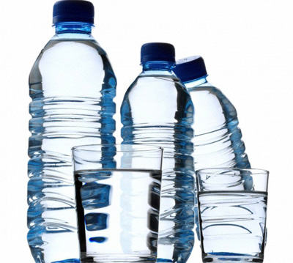
Khoa học
Nước có những tính chất gì ?
Hoạt động 2. TÌM HIỂU VỀ HÌNH DẠNG CỦA NƯỚC

Slide 12
Quan sát tranh 3 SGK/42:
Nước có hình dạng
nhất định không ?
Hãy dự đoán

Slide 13

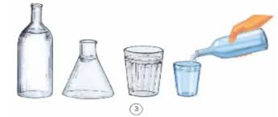
Đổ nước đầy vào một số chai, ly có hình dạng kích thước khác nhau. Em thấy nước có hình dạng gì?
Kết luận:
Nước không có hình dạng nhất định.

Slide 14

Khoa học
Nước có những tính chất gì ?
Hoạt động 3. TÌM HIỂU VỀ VIỆC CHẢY CỦA NƯỚC

Slide 15
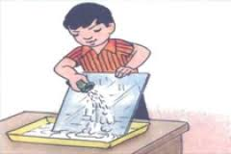
Nước chảy như thế nào ?
Kết luận:
Nước chảy từ trên cao xuống, chảy tràn ra mọi phía.

Slide 16
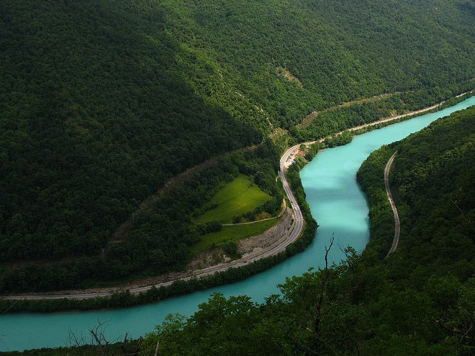
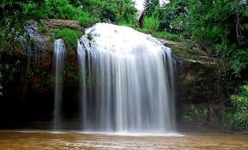
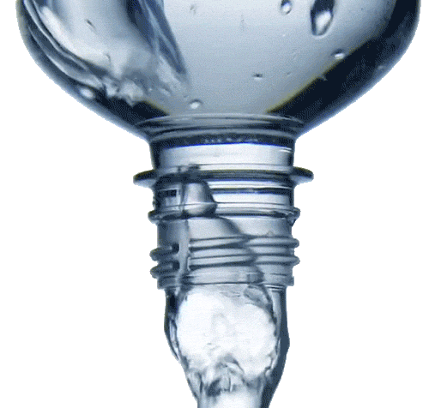
Hình ảnh về nước chảy

Slide 17

Nước có những tính chất gì ?
Hoạt động 4. TÌM HIỂU VỀ VIỆC THẤM VÀ HOÀ TAN CỦA NƯỚC
1. THÍ NGHIỆM VỀ VIỆC THẤM CỦA NƯỚC
2. THÍ NGHIỆM VỀ SỰ HÒA TAN CỦA NƯỚC

Slide 18

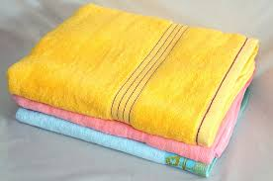
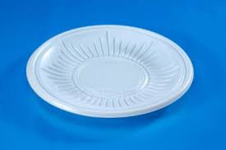

1. THÍ NGHIỆM VỀ VIỆC THẤM CỦA NƯỚC
Khăn bông Dĩa nhựa Giấy
Nước thấm qua vật nào ?
Hãy dự đoán

Slide 19


Kết luận
Nước có thể thấm qua một số vật.

Slide 20
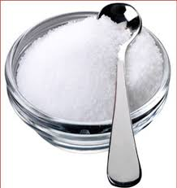
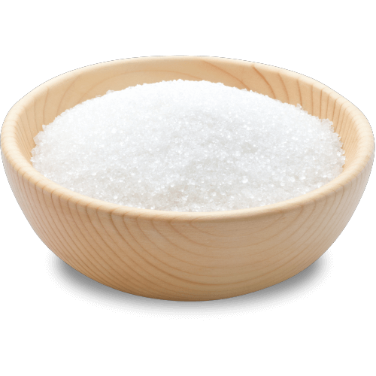
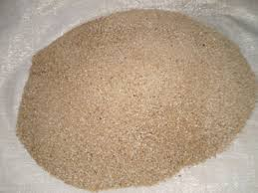
Khoa học
Nước có những tính chất gì ?
2. THÍ NGHIỆM VỀ SỰ HÒA TAN CỦA NƯỚC
Nước có thể hòa tan hay không hòa tan các chất ?
Muối Đường Cát

Slide 21



2. THÍ NGHIỆM VỀ SỰ HÒA TAN CỦA NƯỚC
HÒA TAN
KHÔNG HÒA TAN
STT
TÊN CHẤT
NHẬN XÉT
Nước có thể hòa tan
được với muối
1
Muối
Nước có thể hòa tan
được với đường
2
Đường
Cát
Nước không hòa tan
được với cát
3
….
….

Slide 22
2. THÍ NGHIỆM VỀ SỰ HÒA TAN CỦA NƯỚC
Nước có thể hòa tan hay không hòa tan các chất ?
Kết luận:
- Nước có thể hòa tan được một số chất.
Từ các thí nghiệm và hoạt động trên ta rút ra kết luận gì về những tính chất của nước qua bảng sau

Slide 23

Khoa học
Nước có những tính chất gì ?
THÍ NGHIỆM
1. Nước có màu, có mùi có vị hay không?
2. Nước có hình dạng nhất định hay không?
3. Nước chảy như thế nào?
4. Nước có thể thấm qua hay không thấm qua các vật?
5. Nước có thể hòa tan hay không hòa tan các chất?
KẾT LUẬN
- Nước là chất lỏng không màu, không mùi, không vị.
- Nước không có hình dạng nhất định.
- Nước chảy từ cao xuống thấp và lan ra khắp mọi phía.
-Nước thấm qua một số vật.
-Nước hòa tan được một số chất.

Slide 24
Khoa học
Nước có những tính chất gì ?
GHI NHỚ
- Nước là chất lỏng trong suốt không màu, không mùi, không vị.
- Nước không có hình dạng nhất định.
- Nước chảy từ cao xuống thấp và lan ra khắp mọi phía.
- Nước thấm qua một số vật và hoà tan được một số chất.

Slide 25

Trò chơi:
Những giọt nước
may mắn

Slide 26
Chọn câu hỏi
1
3
2
4
6
5
7
8
9

Slide 27
Câu 1. Dòng nào sau đây không phải là tính chất của nước ?
a. Nước là một chất lỏng trong suốt, không màu, không mùi, không vị.
b. Nước có hình dạng nhất định.
c. Nước chảy từ cao xuống thấp, lan ra mọi phía.
d. Nước thấm qua một số vật, hòa tan được một số chất.

Slide 28

Câu 2: Trong các vật sau, nước có thể thấm qua vật nào ?
a. Chai nhựa.
b. Áo mưa.
c. Vải bông

Slide 29

Câu 3. Các đồ uống sau cho thấy tính chất nào của nước ?
+ nước chanh
+ nước đường
+ nước muối
Đáp án:
Nước hòa tan được một số chất.

Slide 30

Câu 4. Trong các vật sau, nước không thể thấm qua vật nào ?
Túi giấy
Giấy báo
Bông gòn
Chén sứ

Slide 31
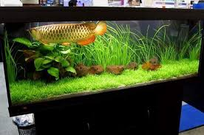
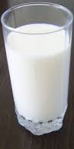
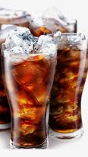
Câu 5: Vật nào sau đây cho thấy tính chất “nước là chất lỏng trong suốt” ?
Hồ cá
b. Ly sữa
c. Ly Coca Cola

Slide 32
Câu 6: Các hình ảnh sau đây cho thấy tính chất nào của nước?
Nước chảy từ trên xuống và lan ra khắp mọi nơi.

Slide 33
Câu 7. Các hình ảnh sau cho thấy tính chất nào của nước?
Nước không có hình dạng nhất định.

Slide 34

Bạn được thưởng
10 điểm

Slide 35

Câu 9: Hãy nêu 3 chất mà nước có thể hòa tan được?
- Muối, đường, bột ngọt,…

Slide 36

Chúng ta dùng nước
để làm gì?
Nước rất quý giá!
Chúng ta phải
dùng nước
như thế nào?

Slide 37


Slide 38


Khoa học
Nước có những tính chất gì?

Slide 39

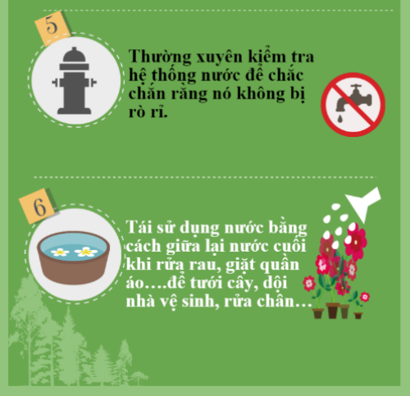
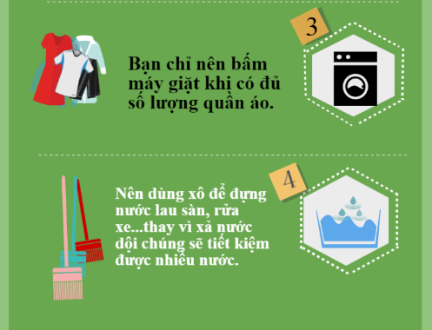
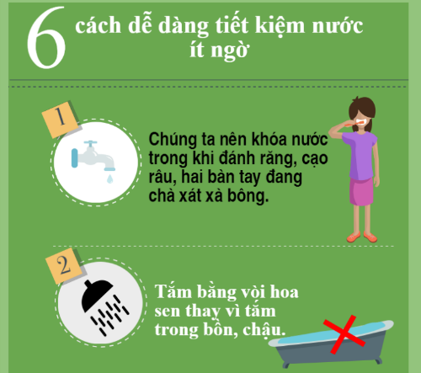

Slide 40

DẶN DÒ
- Về nhà : Xem lại bài.
- Học thuộc lòng ghi nhớ trong sách giáo khoa.
- Chuẩn bị: Ba thể của nước

